Slide 1
מערכת לידים בק אופיס אתר התוכן "אורח חיים - 24/7"
מערכת אוטומטית לניהול לידים פותחה כדי לתת מענה ללקוחות המעוניינים במוצרי החברה. הלידים מגיעים למערכת מכל הפלטפורמת המקוונות הקיימות בהרבלייף ישראל. ניתן לטפל בלידים הן באמצעות המחשב והן באמצעות המכשיר הנייד. לרשות כל חבר הרבלייף הרשום במערכת עומד משרד וירטואלי לטיפול בפניות הנ"ל.

Slide 2
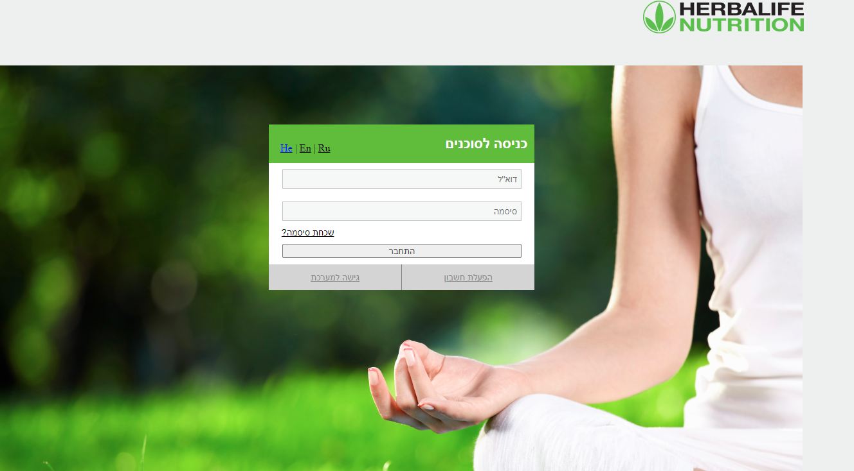
מערכת לידים - פרטי גישה
פרטי גישה: פרטי הגישה הראשוניים יסופקו על ידי מנהלת חברי הרבלייף.
הגישה תתבצע באמצעות דוא"ל וסיסמא דרך קישור הגישה הנ"ל
http://www.ad-sync.info/herbalife
.

Slide 3
בר ניווט עליון
לאחר הכניסה תוכלו לראות את שם חבר הרבלייף ומספר הזהות בבר הניווט העליון.
בר הניווט העליון מאפשר לכם צפייה בכל הנתונים הרלוונטיים כדי לנהל בצורה יעילה את הלידים שלכם.
בר הניווט כולל פניות חדשות, כתבות לשיתוף, סטטיסטיקה, עדכון פרטים אישיים ובחירת שפה.

Slide 4
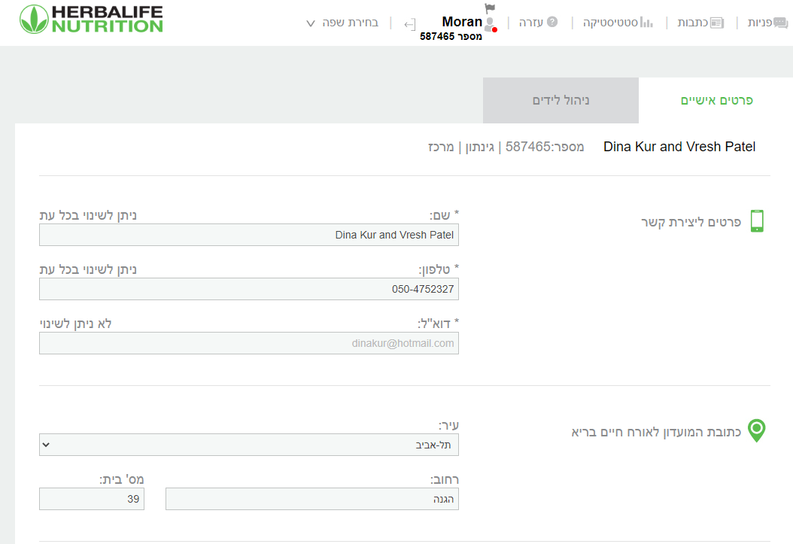
עדכון פרטים אישיים
לחיצה על שם חבר הרבלייף תעביר אתכם לעמוד בו תוכלו לעדכן פרטים אישיים.
כתובת הדוא"ל שלכם לא ניתנת לשינוי לאחר ההרשמה הראשונית.

Slide 5
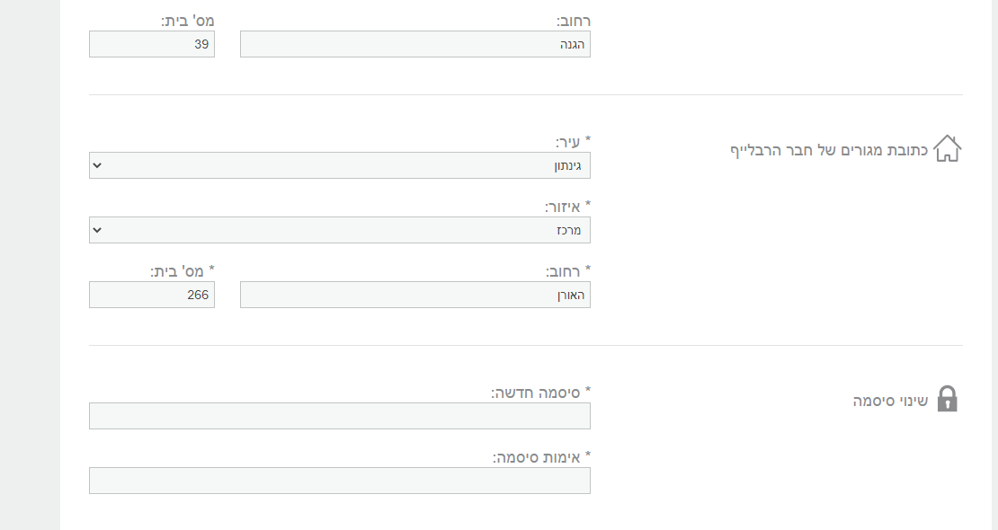
שינוי סיסמה
ניתן בכל עת ואף מומלץ לשנות את הסיסמה הראשונית.
כאמור, לחיצה על שם חבר הרבלייף תעביר אתכם לעמוד בו תוכלו לעדכן פרטים אישיים וגם
את הסיסמה בתחתית הדף.

Slide 6
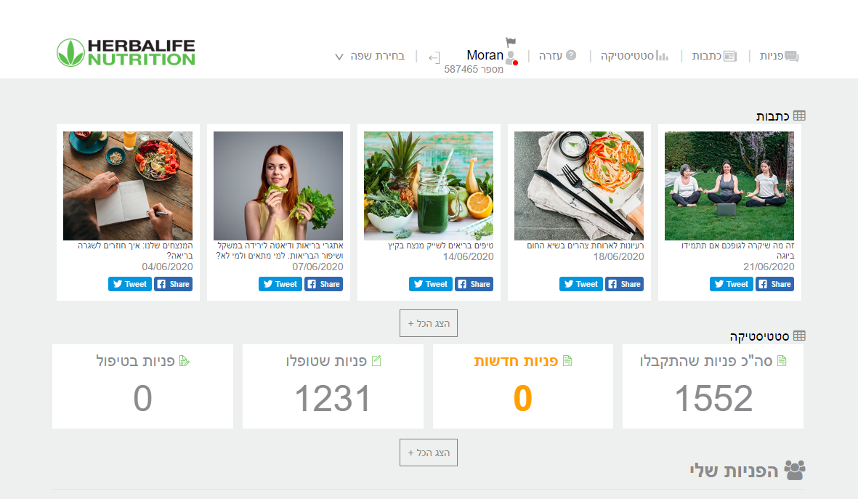
מסך כניסה
במסך זה ניתן לצפות בכתבות אחרונות שעלו לאתר "אורח חיים 7/24" להתעדכן בנתונים
סטטיסטיים, לקבל הפניות ולנהל את הפרטים האישיים שלכם.
מומלץ לשתף את הכתבות על מנת לגייס לידים חדשים של חברי הרבלייף ולהפיץ את אתר.
בלחיצה על 'הצג הכל' תוכלו לראות כתבות נוספות.

Slide 7
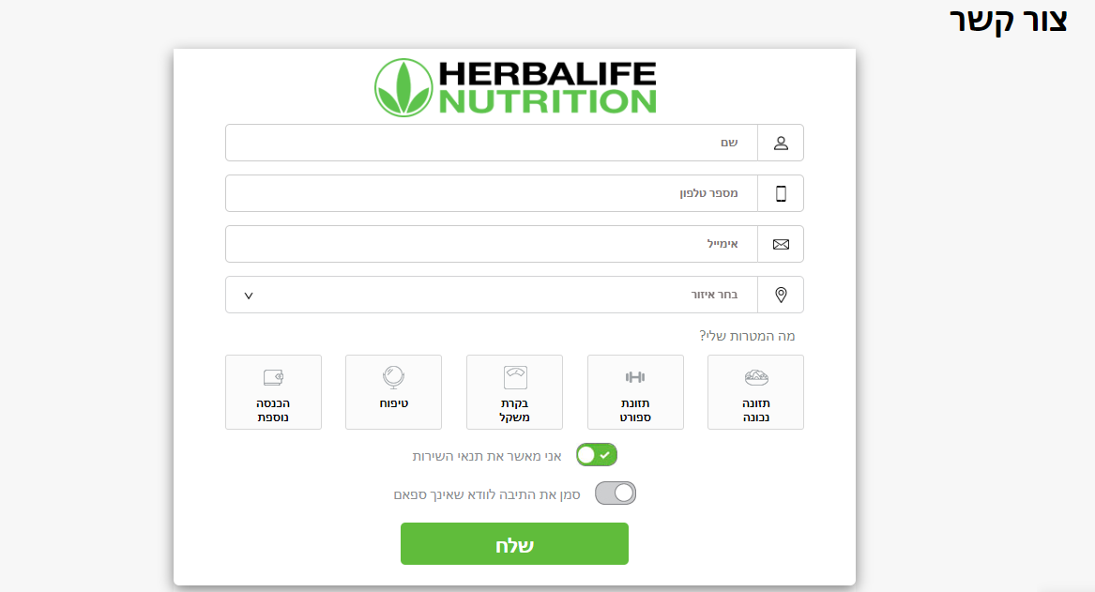
כיצד הלידים מתקבלים
ליד מועבר אוטומטית באמצעות המערכת לחבר הרבלייף (בהתאם להגדרות הפנייה).
איך זה עובד?
הלקוח הפוטנציאלי קורא מאמר באתר התוכן "אורח חיים 7/24 "ומתעניין בקבלת ייעוץ.
הלקוח מקליק על באנר "צור קשר" המופיע בכל פוסט ובכל עמוד.
הוא ממלא את הטופס. הבקשה מגיעה למערכת פנימית ומתקבלת אצל חבר הרבלייף כליד.

Slide 8
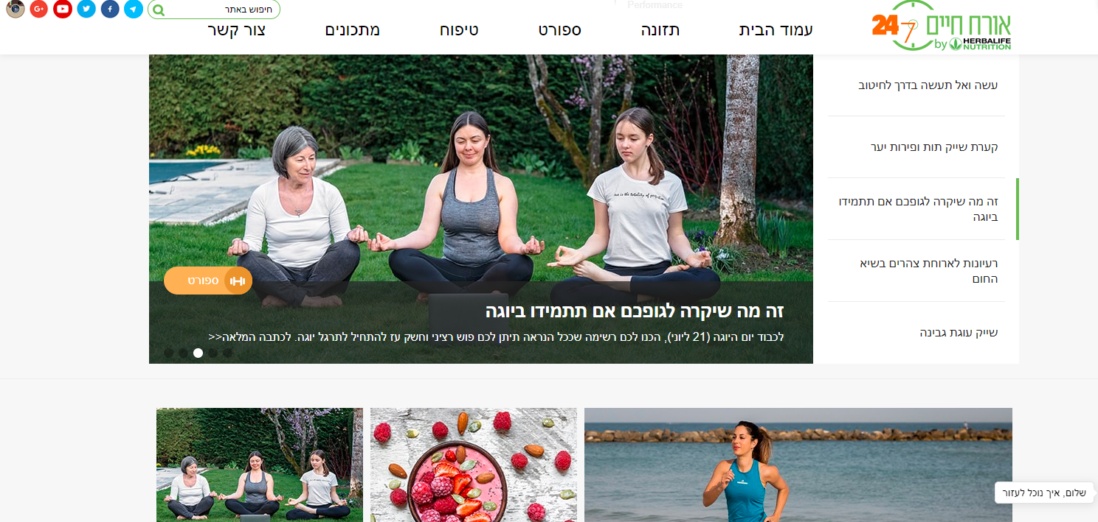
אתר התוכן
קהל היעד: לקוחות קיימים ולקוחות פוטנציאליים חדשים המעוניינים במוצרי הרבלייף ובתזונה מאוזנת .
תוכן האתר נכתב על ידי חברת הרבלייף בשיתוף עם כותבים מקצועיים. גם חברי הרבלייף יוכלו להעלות ולייצר תוכן משלהם.
אתר התוכן מיועד לשמש ככלי מרכזי באיגוד הפעילות הדיגיטלית וכפלטפורמה לאיסוף לידים (פניות) מכל רחבי הארץ ואף מחו"ל.

Slide 9
דוגמא – שימוש באתר התוכן
ניתן להקליק על האייקונים של הרשתות החברתיות ולשתף את התוכן בעמודים האישיים שלכם.
לצד כל כתבה מופיעים אייקונים של הרשתות החברתיות. בנוסף, בכל כתבה מופיע באנר המוביל לטופס הפנייה (כדי ליצור ליד).

Slide 10
ליד חדש
ברגע שמגיעה פנייה חדשה לחבר הרבלייף ידלק דגל אדום מעל שם חבר הרבלייף ומספר הזהות.
ניתן לראות שהמשתמש במצב פעיל - מימין לשם חבר הרבלייף דלוק עיגול ירוק קטן.

Slide 11
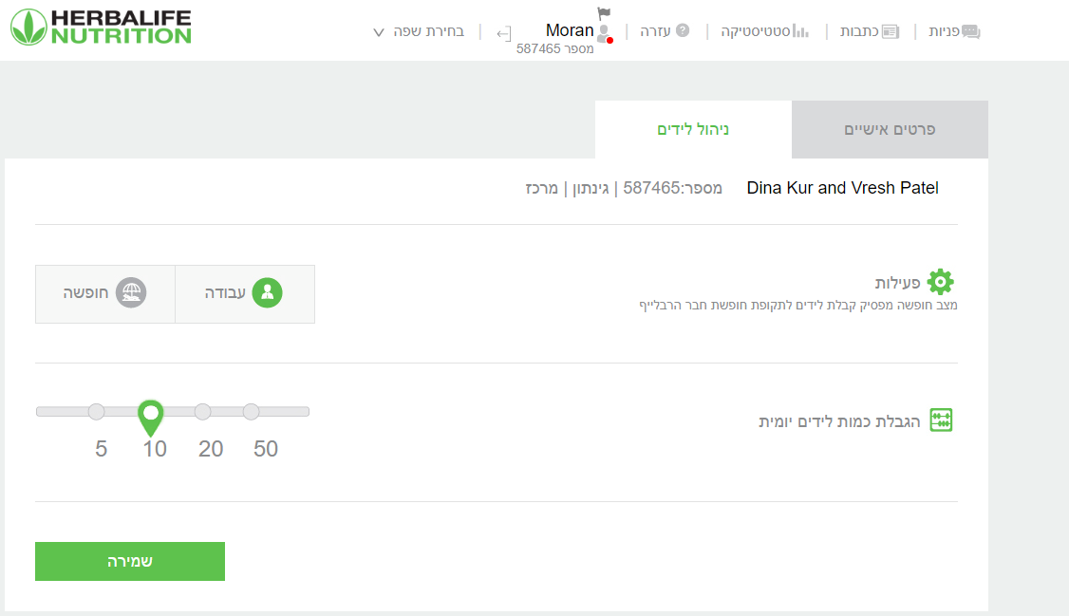
ניהול לידים
ישנן שתי פעולות חשובות העוזרות לנהל עבודה עם לידים באופן יעיל:
1. הגדרת מצב פעילות - מצב עבודה/חופשה.
2. הגבלת כמות הלידים היומית.

Slide 12
מצב חופשה/פעיל
במידה ואתם בחופש תוכלו לשנות את מצבכם בלחיצה על שם חבר הרבלייף. במצב זה ידלק אור אדום ולא תקבלו פניות חדשות.
מצב חופשה נראה כך:

Slide 13
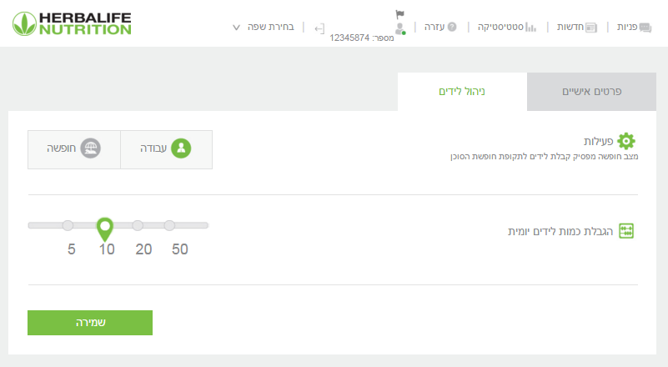
הגבלת כמות לידים יומית
ניתן להגביל את כמות הלידים היומית על ידי עדכון המספר במסך ניהול לידים באזור הבא:

Slide 14
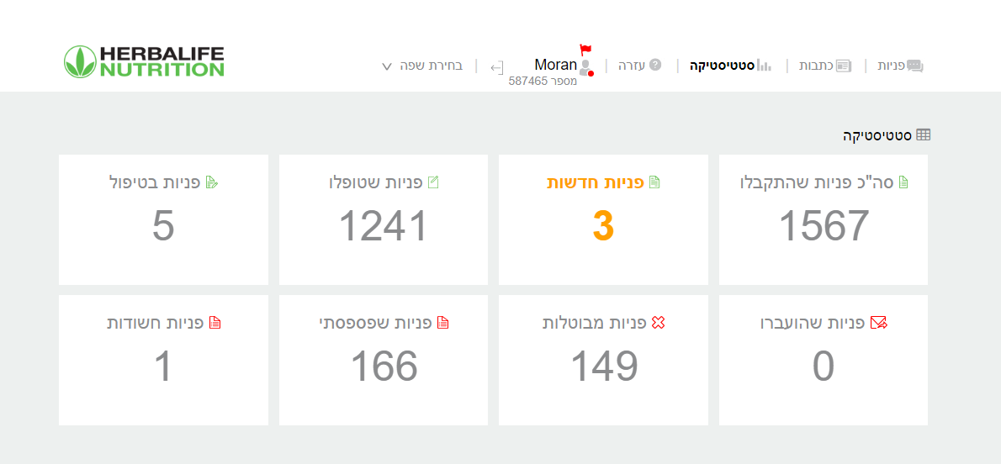
סטטיסטיקה
כאן תוכלו לצפות במצב הלידים שלכם הכולל את: סך הפניות שהתקבלו, פניות חדשות
(לידים חדשים שהתקבלו במערכת) אשר צבוע בכתום, פניות שטופלו ופניות בטיפול.
שימו לב שיש לכם כ 24 שעות לטפל בליד, אחרת הוא יועבר לחבר הרבלייף אחר.

Slide 15
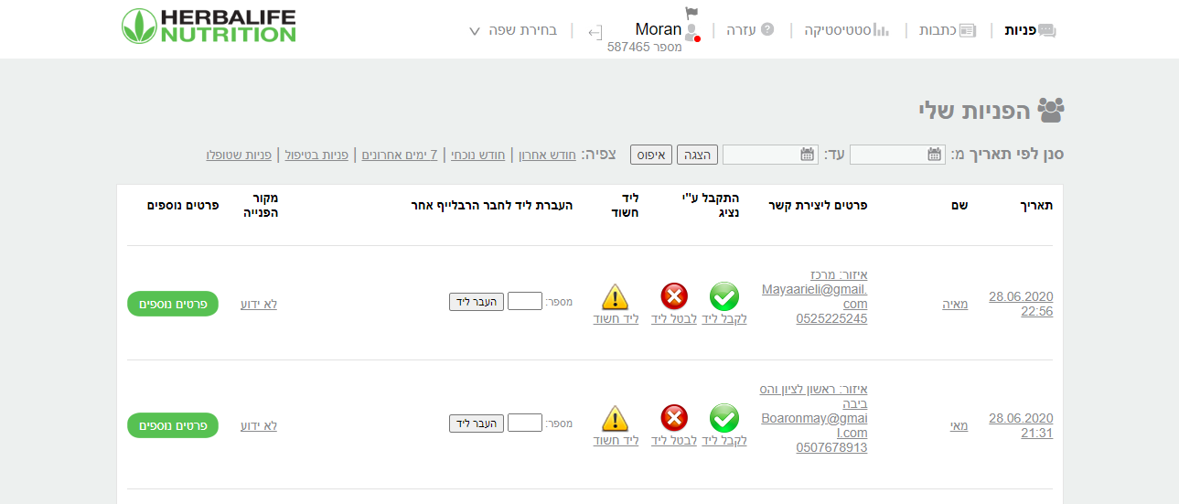
הפניות שלי, אישור והעברת לידים
סך כל הפניות שקיימות במערכת. ניתנות לסינון לפי סוגי הפניות. פניות חדשות, פניות שטופלו ופניות שבטיפול וכמובן לפי תאריכים.
ניתן לראות שברגע שהתקבל ליד חדש, ניתנת האפשרות לקבל או לבטל את הליד, כמו כן גם לסמן אותו כחשוד.
ניתן להעביר ליד לחבר הרבלייף אחר ממסך "הפניות שלי" על ידי הקלדת מספר הזהות של חבר הרבלייף אליו אתם רוצים להעביר את הליד.

Slide 16
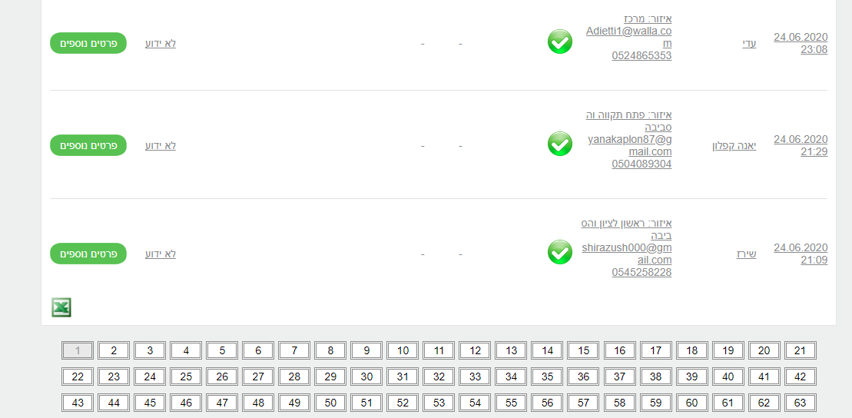
יצירת דוחות
המערכת מאפשרת לייצא קובץ אקסל (בתחתית העמוד בצד שמאל) הכולל את נתוני הפניות.

Slide 17
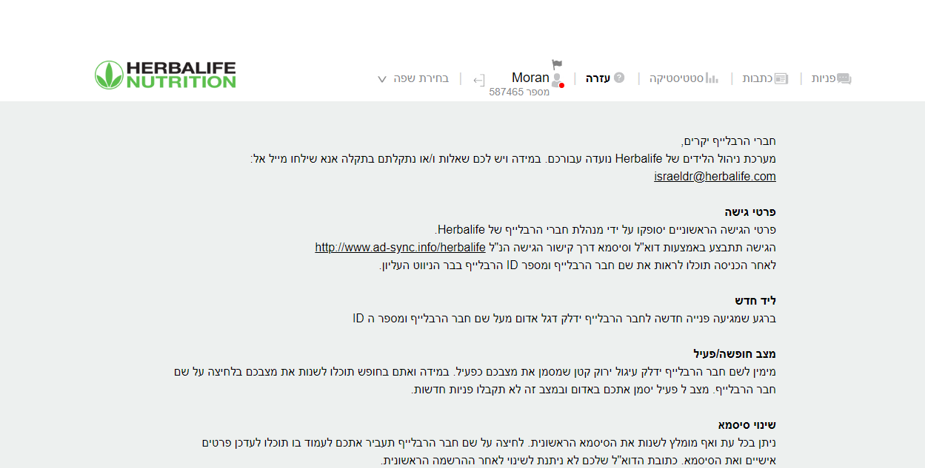
אזור 'עזרה'
במידה ונתקלתם בתקלה/יש לכם שאלות, בחלק זה ניתן למעשה לקבל תזכורת ומידע נוסף בנוגע להתנהלות במערכת.
שימו לב, מדובר במידע בסיסי והוא כבר כלול במצגת הנוכחית.

